Slide 1
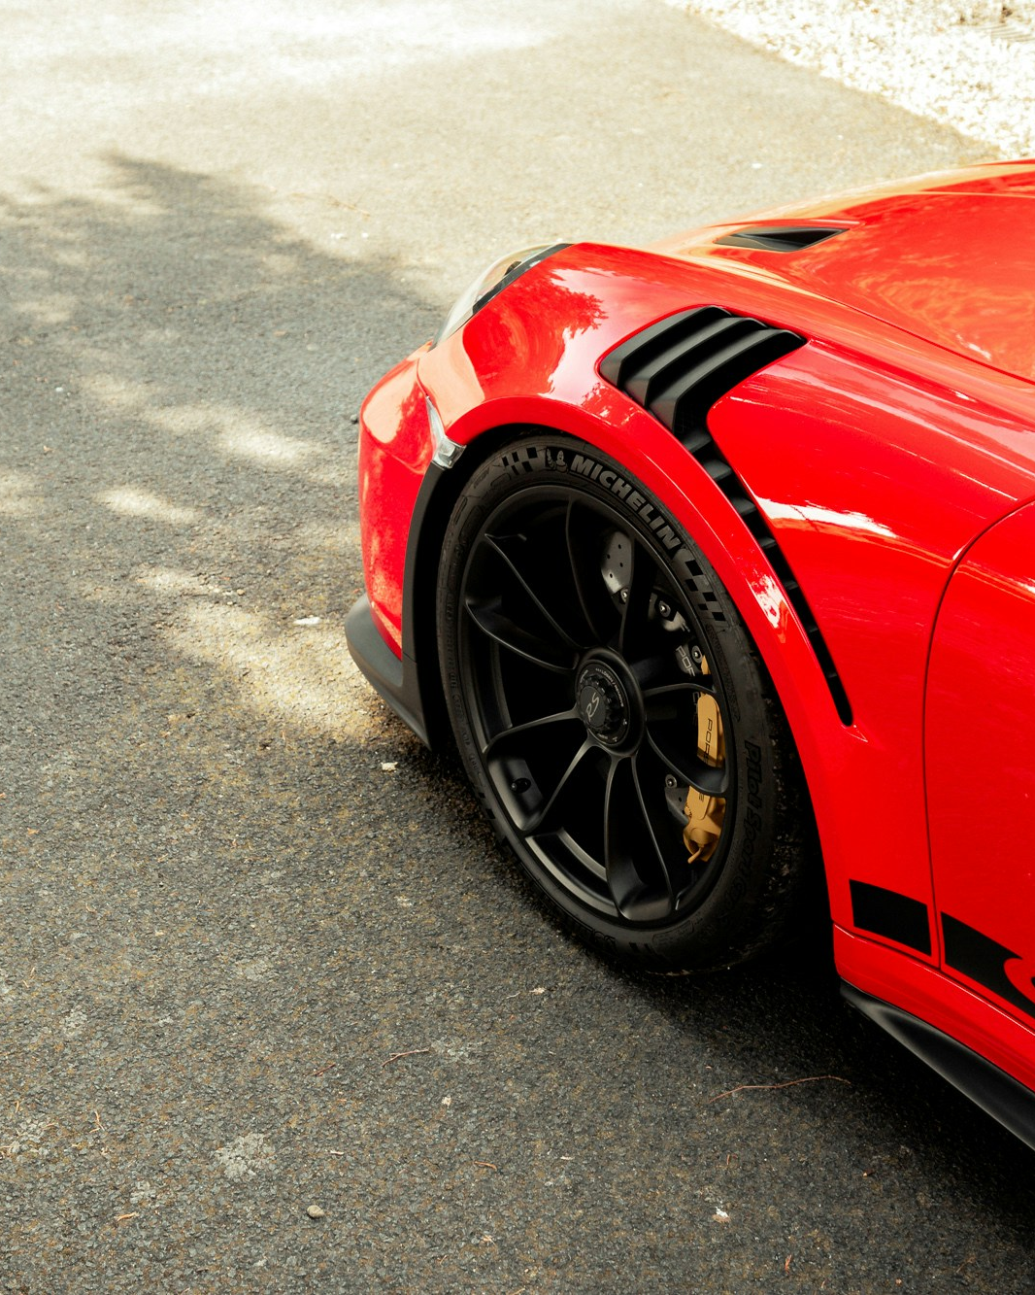

Présentation du site web
Concessionnaire Rubious
-Fait par Manbir, Jimmy, Marc et Jad

Slide 2
TABLE DE MATIÈRES
01
02
03
04
05
06
Page accueil
Page connexion
Page contact
Page catalogue
Page détaillé
Page paiement
07
08
09
Page commande
Page profil
Page administrateur

Slide 3
Présentation des membres
Developpeur Frontend
Developpeur Backend
Jimmy
Marc
Developpeur Backend
Developpeur Frontend
Jad
Manbir

Slide 4

01
Page d’accueil

Slide 5
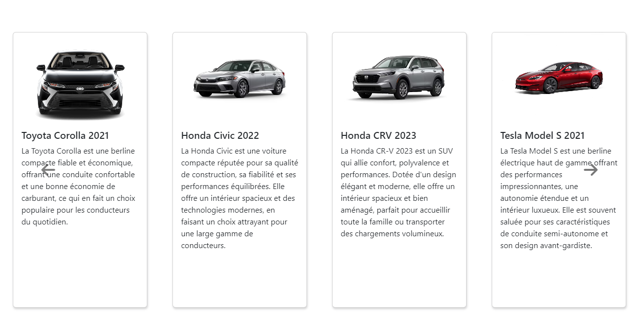
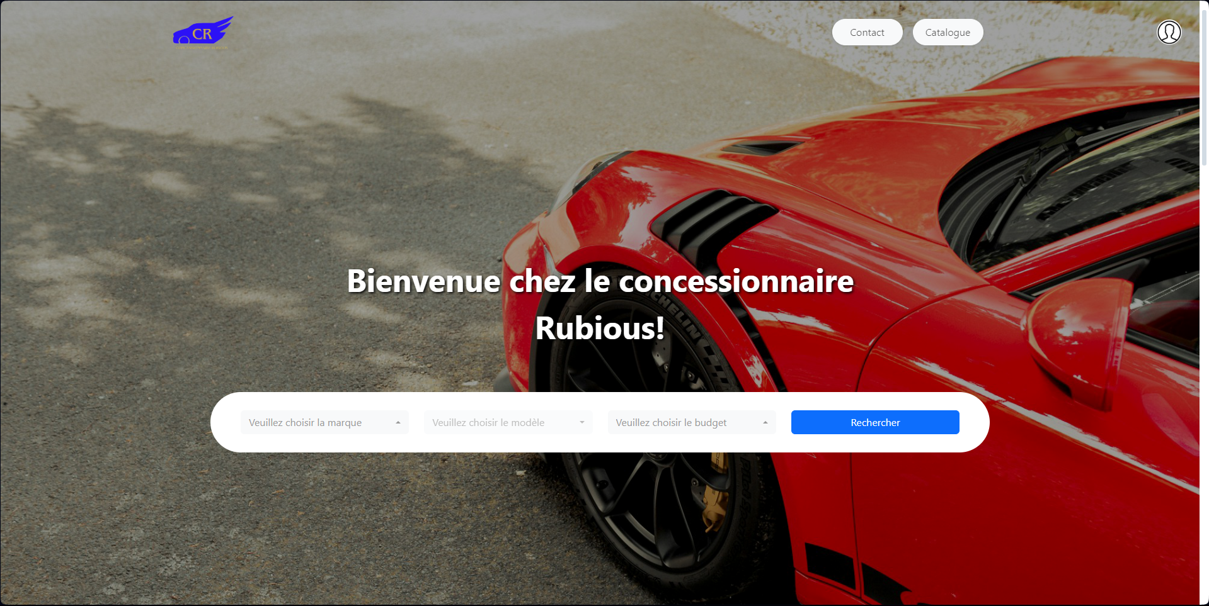
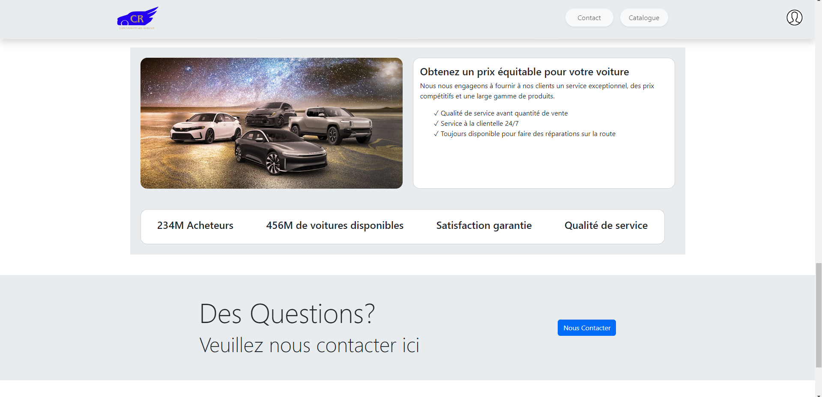
Page accueil
Logo
Barre de navigation
Barre de recherche
Carousel
Bouton contact

Slide 6
Explication des apprentissages
Frontend
Backend
Adaptation avec bootstrap
Centrer les éléments
Cconnexion avec images
Barre de recherche

Slide 7
02
Page connexion

Slide 8
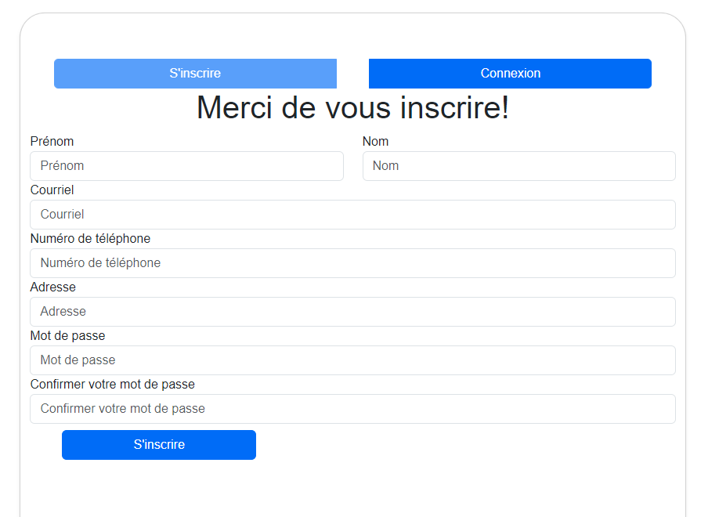
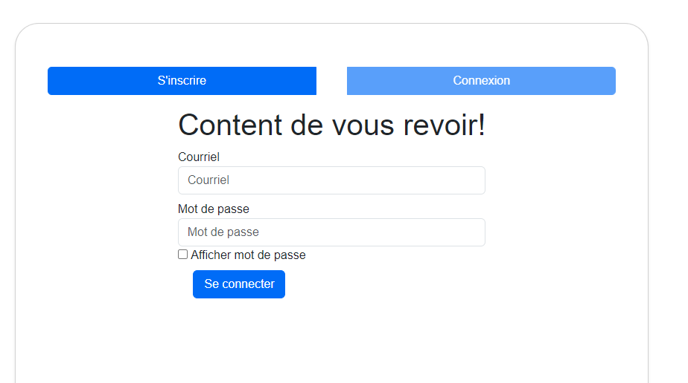
Page connexion
S’inscrire
Connexion
Condition pour validations des informations

Slide 9
03
Page contact

Slide 10

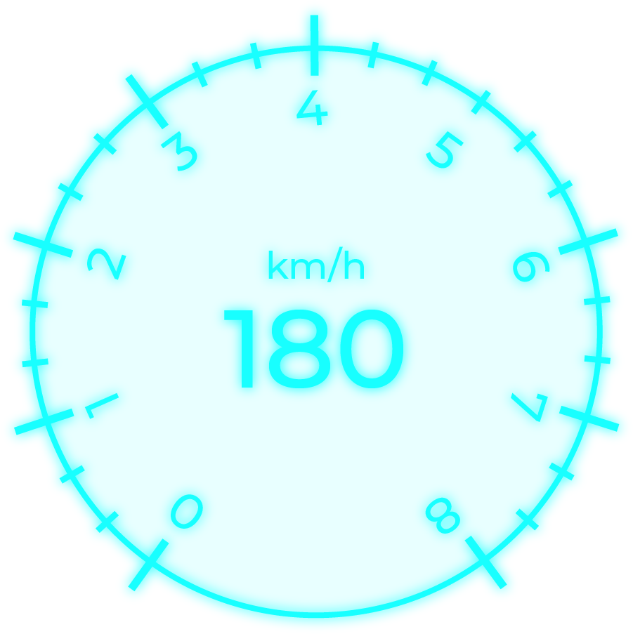
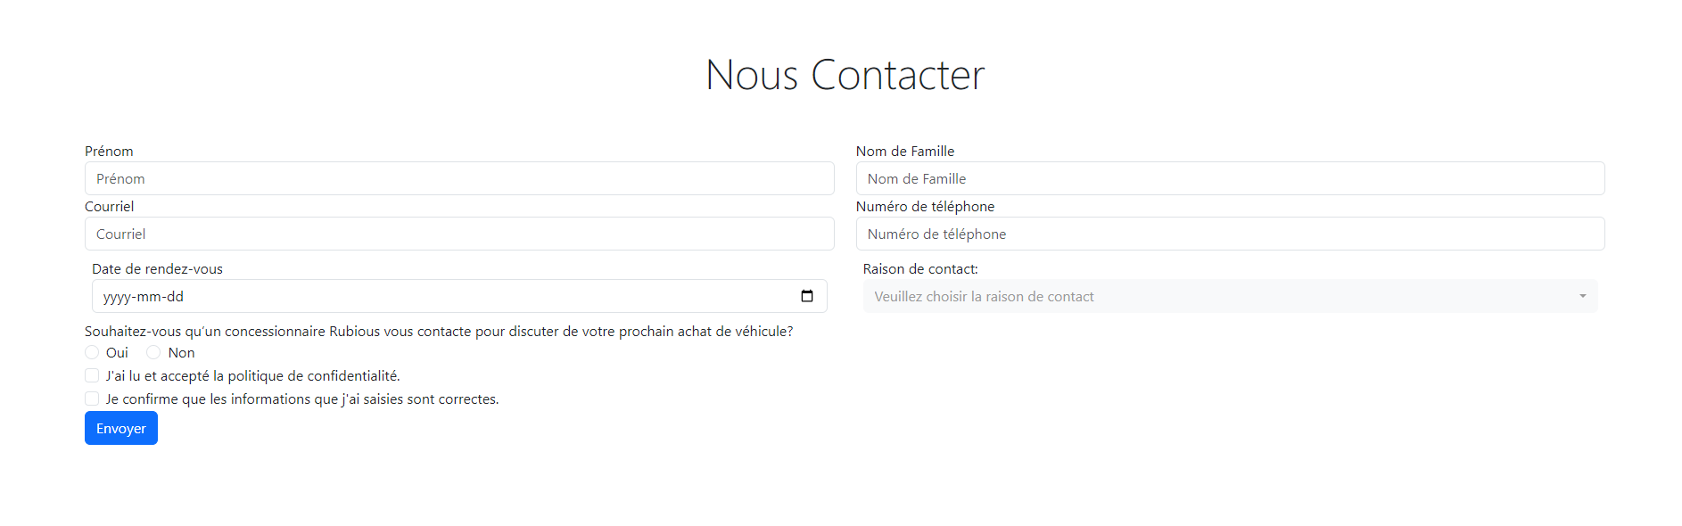
Page contact
Formulaire
Raison de contact
Date rendez-vous
Vérification

Slide 11
04
Page catalogue

Slide 12
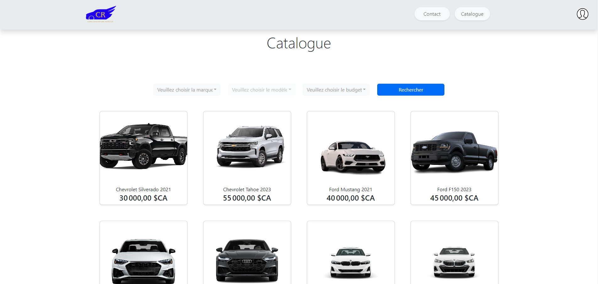
Page catalogue
Barre de recherche
Voitures
Lien vers page détaillée de chaque voiture

Slide 13
05
Page détaillée

Slide 14
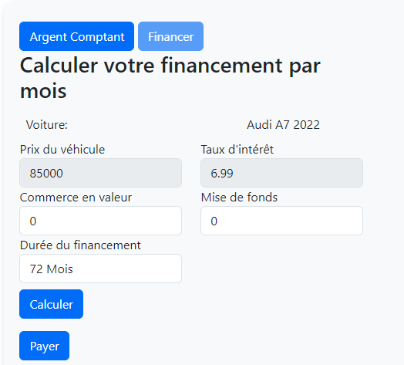
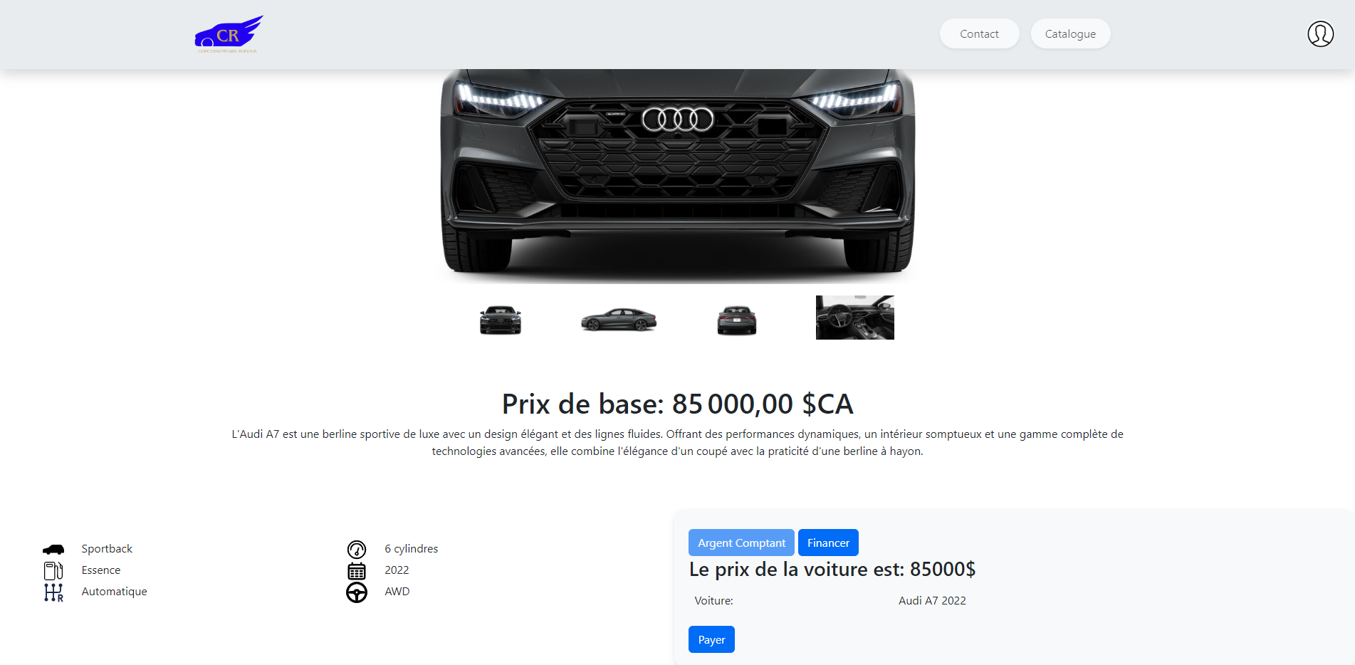
Page détaillée
Images
Descriptions
Calculatrice de paiement
Redirection vers page paiement

Slide 15
06
Page paiement

Slide 16
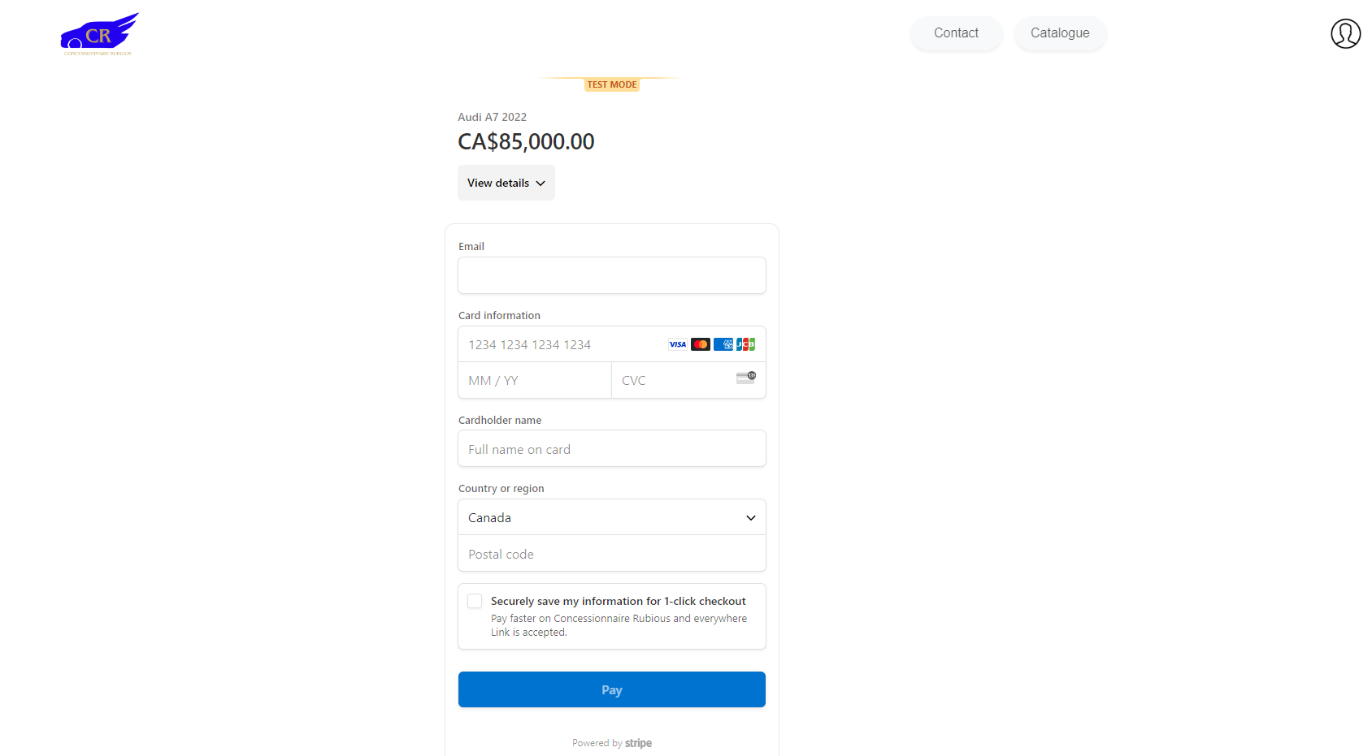
Page paiement
Besoin de s’inscrire/connecter
Validation d’information
Redirection vers page commande

Slide 17
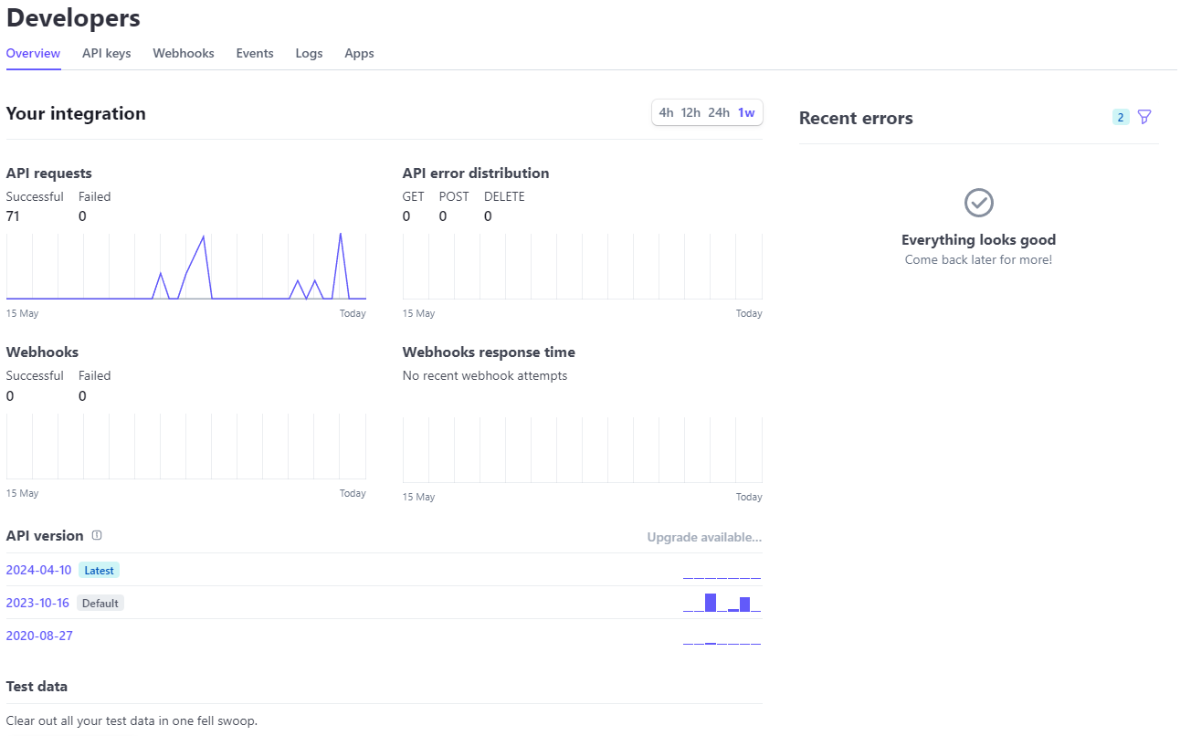
Difficulté API
API: Stripe
Difficultés:
Implémentation
Explications:

Slide 18
07
Page commande

Slide 19
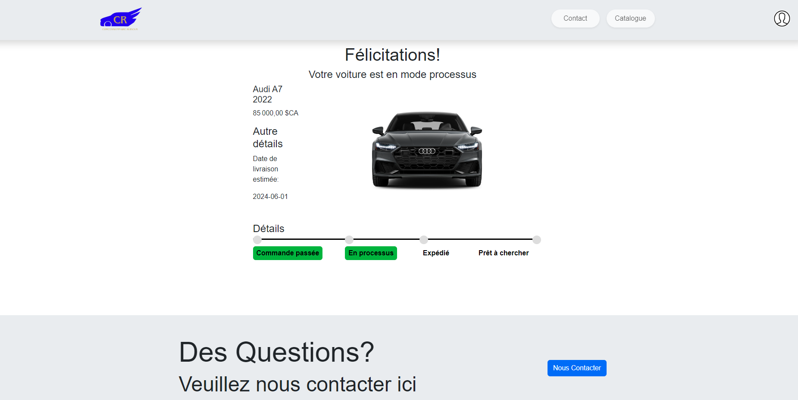
Page commande
Informations sur la commande
Date de livraison
Ligne de détails

Slide 20
08
Page profil

Slide 21
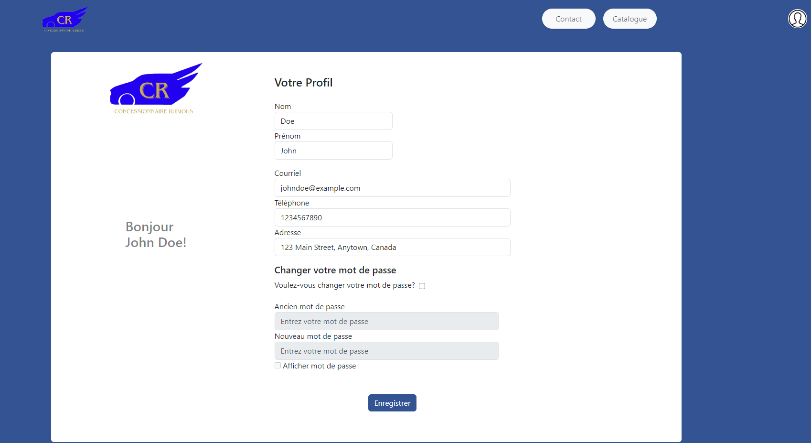
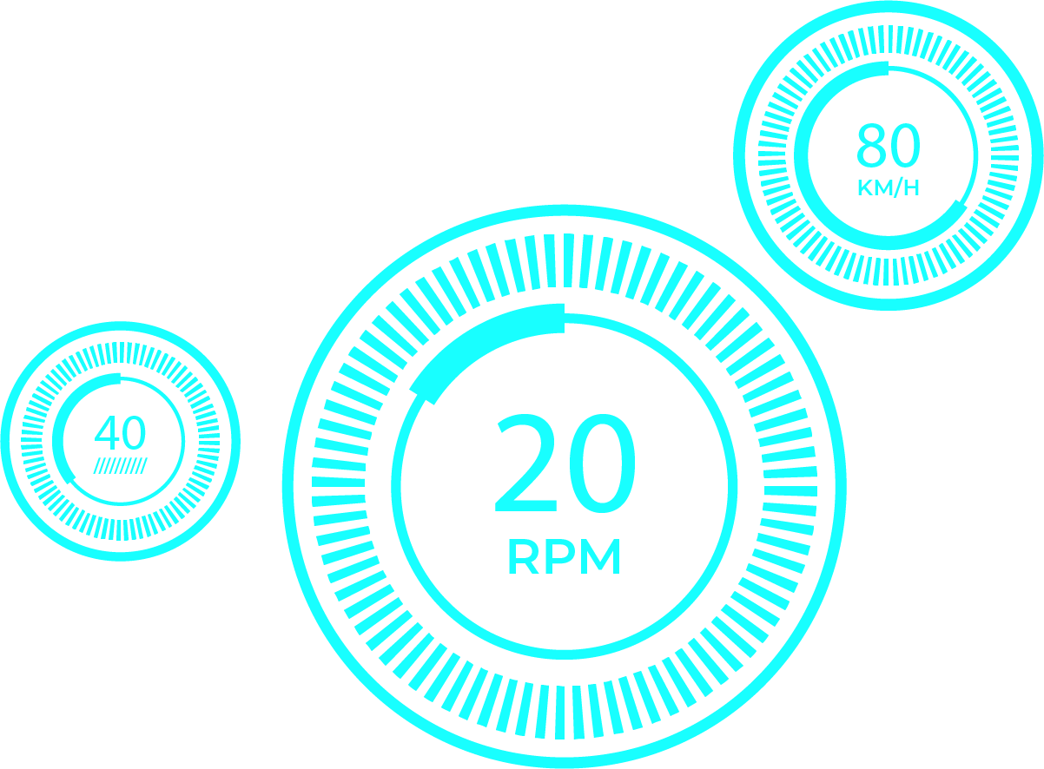
Page profil
Affichage des informations du client
Possibilité de changer mot de passe

Slide 22
09
Page administrateur

Slide 23
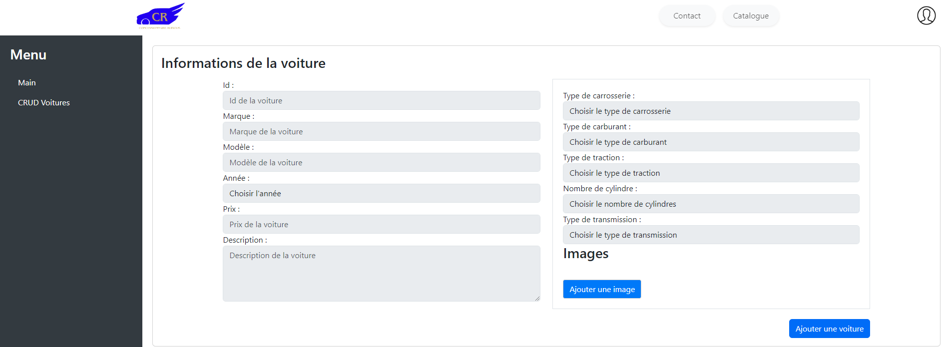
Page admininstrateur (Crud voiture)
Ajout voiture
Modifier voiture
Supprimer voiture

Slide 24
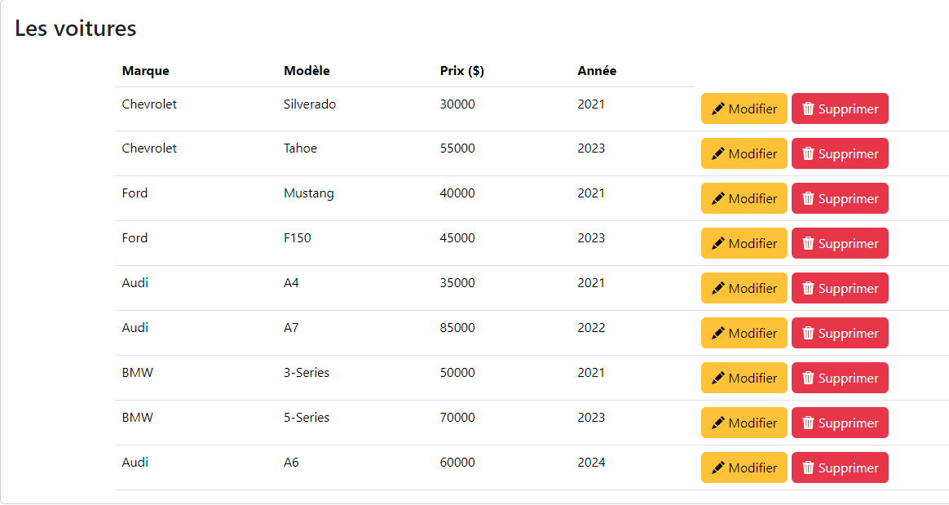
Page admininstrateur (Crud voiture)
Ajout voiture
Modifier voiture
Supprimer voiture

Slide 25
Respect des principes SOLID, DRY et KISS
SOLID
Création de plusieurs fichiers .ejs afin de séparer le code
Utilisation de fichiers externes (bootstrap)
DRY
Réutilisation des fichiers .ejs afin de ne pas répéter le code
KISS
Page accueil
Page catalogue

